Slide 1
PPT模板下载：www.1ppt.com/moban/ 行业PPT模板：www.1ppt.com/hangye/
节日PPT模板：www.1ppt.com/jieri/ PPT素材下载：www.1ppt.com/sucai/
PPT背景图片：www.1ppt.com/beijing/ PPT图表下载：www.1ppt.com/tubiao/
优秀PPT下载：www.1ppt.com/xiazai/ PPT教程： www.1ppt.com/powerpoint/
Word教程： www.1ppt.com/word/ Excel教程：www.1ppt.com/excel/
资料下载：www.1ppt.com/ziliao/ PPT课件下载：www.1ppt.com/kejian/
范文下载：www.1ppt.com/fanwen/ 试卷下载：www.1ppt.com/shiti/
教案下载：www.1ppt.com/jiaoan/ PPT论坛：www.1ppt.cn
: ADO.NET数据库开发
第
4
季
SQL注入攻击
跟着王进老师学开发系列之C#篇
主讲人：王进

Slide 2

简介
SQL注入攻击
就是通过把SQL命令插入到Web表单递交或输入域名或页面请求的查询字符串，最终达到欺骗服务器执行恶意的SQL命令。
具体来说，它是利用现有应用程序，将（恶意）的SQL命令注入到后台数据库引擎执行的能力，它可以通过在Web表单中输入（恶意）SQL语句得到一个存在安全漏洞的网站上的数据库，而不是按照设计者意图去执行SQL语句。

Slide 3
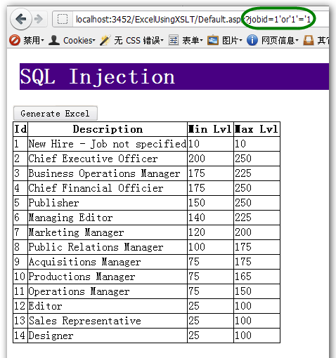
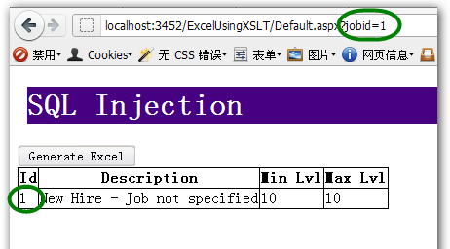
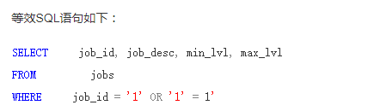
SQL注入攻击案例

Slide 4
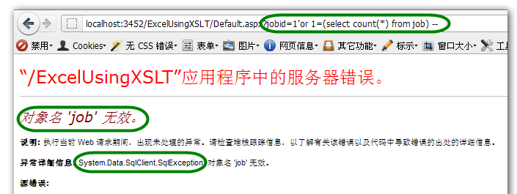
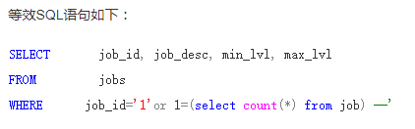
再次尝试攻击
假设表名称为job再次尝试攻击

Slide 5

攻击结果
当我们输入了以上URL后，结果服务器返回我们错误信息，这证明了我们的假设是错误的，那我们该感觉到挫败吗？不，其实这里返回了很多信息，首先它证明了该表名不是job，而且它还告诉我们后台数据库是SQL Server，不是MySQL或Oracle，这也设计一个漏洞把错误信息直接返回给了用户。

Slide 6
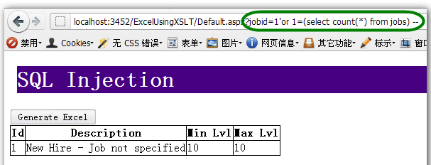
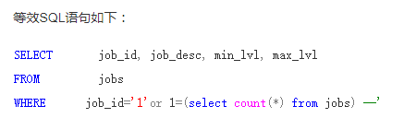
再次尝试攻击
假设表名是jobs再次尝试攻击

Slide 7
攻击结果
现在证明了该表名是jobs，这可以迈向成功的一大步，由于我们知道了表名就可以对该表进行增删改操作了，而且我们还可以猜测出更多的表对它们作出修改，一旦修改成功那么这将是一场灾难。

Slide 8
关于数据库开发安全性总结
永远不要信任用户的输入，要对用户的输入进行校验，可以通过正则表达式，或限制长度
永远不要使用动态拼装SQL，可以使用参数化的SQL或者直接使用存储过程进行数据查询存取。
永远不要使用管理员权限的数据库连接，为每个应用使用单独的权限有限的数据库连接
不要把机密信息明文存放，请加密或者hash掉密码和敏感的信息
应用的异常信息应该给出尽可能少的提示，最好使用自定义的错误信息对原始错误信息进行包装，把异常信息存放在独立的表中。

Slide 9
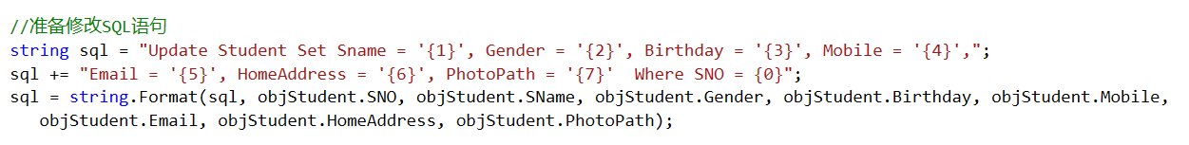
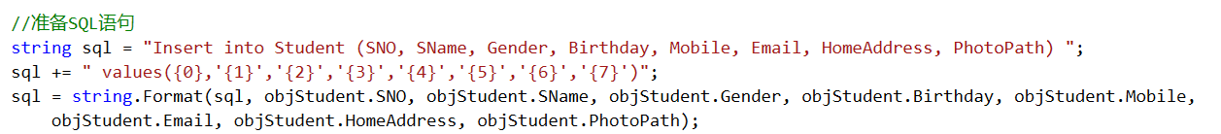
之前开发写的SQL语句

Slide 10
PPT模板下载：www.1ppt.com/moban/ 行业PPT模板：www.1ppt.com/hangye/
节日PPT模板：www.1ppt.com/jieri/ PPT素材下载：www.1ppt.com/sucai/
PPT背景图片：www.1ppt.com/beijing/ PPT图表下载：www.1ppt.com/tubiao/
优秀PPT下载：www.1ppt.com/xiazai/ PPT教程： www.1ppt.com/powerpoint/
Word教程： www.1ppt.com/word/ Excel教程：www.1ppt.com/excel/
资料下载：www.1ppt.com/ziliao/ PPT课件下载：www.1ppt.com/kejian/
范文下载：www.1ppt.com/fanwen/ 试卷下载：www.1ppt.com/shiti/
教案下载：www.1ppt.com/jiaoan/ PPT论坛：www.1ppt.cn
: ADO.NET数据库开发
第
4
季
参数化SQL语句基本介绍和使用
跟着王进老师学开发系列之C#篇
主讲人：王进

Slide 11
解决SQL注入
参数化的SQL语句
调用存储过程

Slide 12
之前开发写的SQL语句

Slide 13
SqlParameter类
SqlParameter类表示一个SQL命令的参数，包括参数名、数据类型等信息。
SqlCommand类的Parameters属性是一个SqlParameter列表，通过它可以管理这个命令所需要的参数

Slide 14
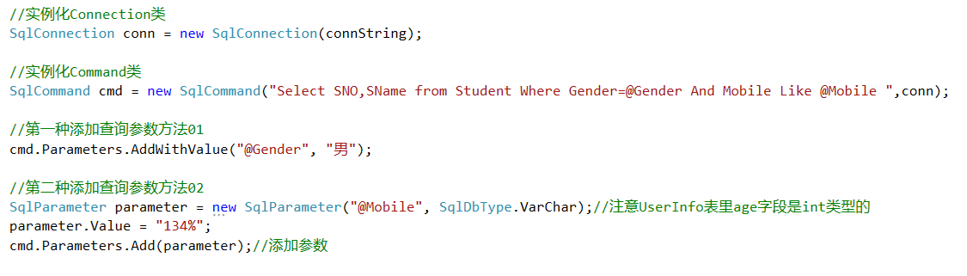
SqlParameter类使用

Slide 15

演示
学生信息系统的综合查询

Slide 16
PPT模板下载：www.1ppt.com/moban/ 行业PPT模板：www.1ppt.com/hangye/
节日PPT模板：www.1ppt.com/jieri/ PPT素材下载：www.1ppt.com/sucai/
PPT背景图片：www.1ppt.com/beijing/ PPT图表下载：www.1ppt.com/tubiao/
优秀PPT下载：www.1ppt.com/xiazai/ PPT教程： www.1ppt.com/powerpoint/
Word教程： www.1ppt.com/word/ Excel教程：www.1ppt.com/excel/
资料下载：www.1ppt.com/ziliao/ PPT课件下载：www.1ppt.com/kejian/
范文下载：www.1ppt.com/fanwen/ 试卷下载：www.1ppt.com/shiti/
教案下载：www.1ppt.com/jiaoan/ PPT论坛：www.1ppt.cn
: ADO.NET数据库开发
第
4
季
参数化SQL语句之参数数组
跟着王进老师学开发系列之C#篇
主讲人：王进

Slide 17
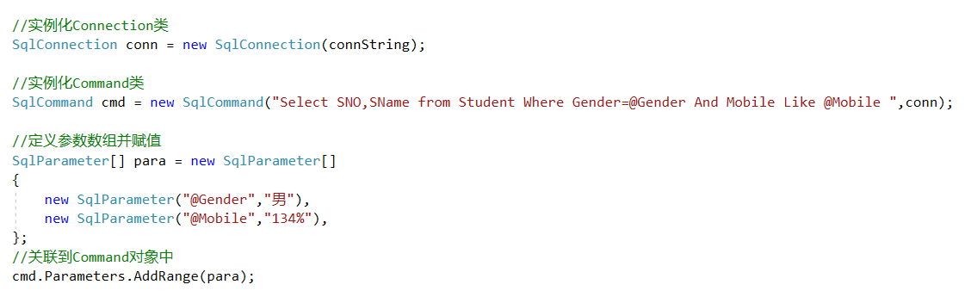
SqlParameter参数数组

Slide 18
演示
学生信息系统的综合查询

Slide 19
PPT模板下载：www.1ppt.com/moban/ 行业PPT模板：www.1ppt.com/hangye/
节日PPT模板：www.1ppt.com/jieri/ PPT素材下载：www.1ppt.com/sucai/
PPT背景图片：www.1ppt.com/beijing/ PPT图表下载：www.1ppt.com/tubiao/
优秀PPT下载：www.1ppt.com/xiazai/ PPT教程： www.1ppt.com/powerpoint/
Word教程： www.1ppt.com/word/ Excel教程：www.1ppt.com/excel/
资料下载：www.1ppt.com/ziliao/ PPT课件下载：www.1ppt.com/kejian/
范文下载：www.1ppt.com/fanwen/ 试卷下载：www.1ppt.com/shiti/
教案下载：www.1ppt.com/jiaoan/ PPT论坛：www.1ppt.cn
: ADO.NET数据库开发
第
4
季
优化数据库访问通用类
跟着王进老师学开发系列之C#篇
主讲人：王进

Slide 20
演示
优化数据库访问通用类

Slide 21
PPT模板下载：www.1ppt.com/moban/ 行业PPT模板：www.1ppt.com/hangye/
节日PPT模板：www.1ppt.com/jieri/ PPT素材下载：www.1ppt.com/sucai/
PPT背景图片：www.1ppt.com/beijing/ PPT图表下载：www.1ppt.com/tubiao/
优秀PPT下载：www.1ppt.com/xiazai/ PPT教程： www.1ppt.com/powerpoint/
Word教程： www.1ppt.com/word/ Excel教程：www.1ppt.com/excel/
资料下载：www.1ppt.com/ziliao/ PPT课件下载：www.1ppt.com/kejian/
范文下载：www.1ppt.com/fanwen/ 试卷下载：www.1ppt.com/shiti/
教案下载：www.1ppt.com/jiaoan/ PPT论坛：www.1ppt.cn
: ADO.NET数据库开发
第
4
季
调用参数化SQL通用方法
跟着王进老师学开发系列之C#篇
主讲人：王进

Slide 22
演示
调用数据库访问通用类

Slide 23
跟着王进老师学开发系列之C#篇
更多精彩课程，敬请关注！

